Slide 1
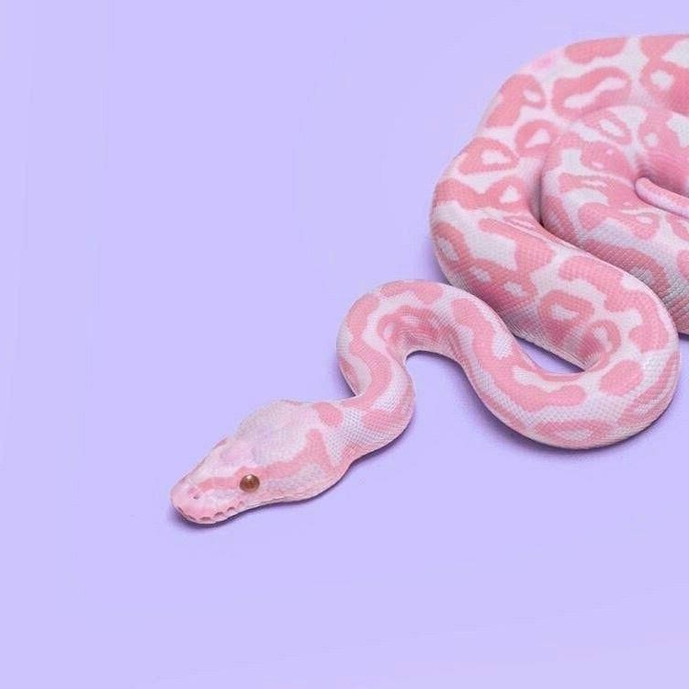
ПРЕЗЕНТАЦИЯ 3.
ЦИКЛЫ

Slide 2
СОДЕРЖАНИЕ ПРЕЗЕНТАЦИИ
Введение в циклы
Цикл for
Функция range()
Цикл while
Циклы с else

Slide 3
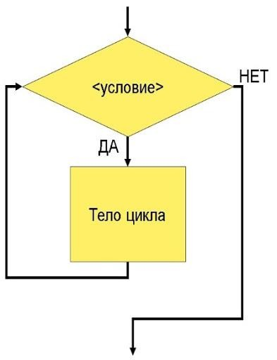
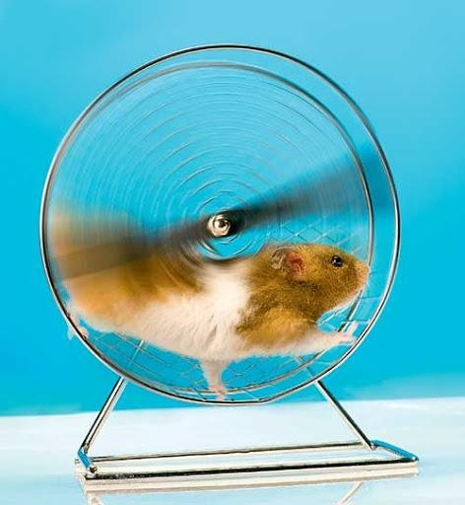
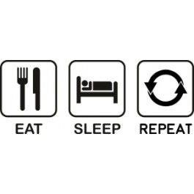
ЦИКЛ – ЭТО КОМАНДА, КОТОРАЯ ВЫПОЛНЯЕТСЯ НЕСКОЛЬКО РАЗ.

Slide 4




ЦИКЛ FOR (ДЛЯ)
Эти команды работают для каждого элемента по 1 разу.
for number in range(5):
print(number) #выводит в столбик 0, 1, 2, 3 и 4
a_dict = {"one":1, "two":2, "three":3}
for key in a_dict:
print(key)
#для каждого ключа(имени) выводит его значение

Slide 5
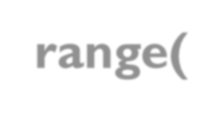

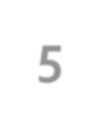

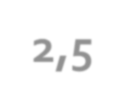

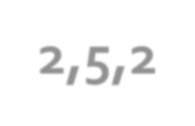
ФУНКЦИЯ RANGE()
Она может работать 3 способами:
range(5) range(2,5)
#ответ: 0,1,2,3,4 – то есть от 0 до числа (не включительно)
#ответ: 2,3,4 – то есть от числа (вкл) до числа (не вкл)
range(2,5,2) #ответ: 2,4 –
то есть от 1-го числа (вкл) до 2-го числа (не вкл) с шагом: 3-е число

Slide 6
ПРАКТИКА
Считай, что это задание выполнено, когда увидишь после запуска в терминале 10 строк, что сегодня
хороший день :)
Напиши секундомер. Чтобы затормозить вывод,
напиши на самой первой строке кода:
import time
А в функции, после строки кода, которая выводит
номер секунды, напиши строку кода:
time.sleep(1)

Slide 7
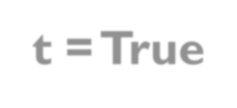



ЦИКЛ WHILE (ПОКА)
Эти команды работают пока выполняется условие.
Чаще всего используется цикл в виде:
t = True
while t==True:
print(“бесконечность!”)
#но осторожно! этот цикл будет выполняться бесконечно и никогда не остановится!

Slide 8
ВЫХОД ИЗ ЦИКЛА WHILE
t = True
while t:
a = input (“введите любое число или введите 0 для выхода: “)
if a == 0:
t = False

Slide 9
ПРАКТИКА
1. Сделать так, чтобы терминал-бот
(или Википедия) работал бесконечно, пока не введешь ноль.

Slide 10
ШПАРГАЛКА
•
Обязательно следи за лесенкой!
последовательность чисел задается с помощью функции
range(начало, конец, шаг)
для каждого элемента используют цикл
for
цикл может выполняться вне зависимости от
while
количества элементов
в цикле можно указывать что угодно, даже внутренний цикл

Slide 11
ПРАКТИКА
1. Создать программу-учительницу, которая будет спрашивать один и тот же вопрос, пока не ответишь правильно :)
Напиши программу для учета прибыли
магазина. Ты вводишь в нее цены проданных товаров, а когда введешь ноль – она покажет сумму и выключится.

Slide 12

ДОМАШКА
Программа по этой теме будет очень праздничной!
Она должна запросить твой возраст.
Записать в отдельную переменную количество юбилеев.
И еще проверить, был ли важный день рождения типа 18
или 21 года.
После цикла программа выводит количество юбилеев и дополнительные сообщения про важные года (18 и 21).

